Slide 1
FPMAgangBayu
Farrel Ganendra

Slide 2
Struktur

Slide 3
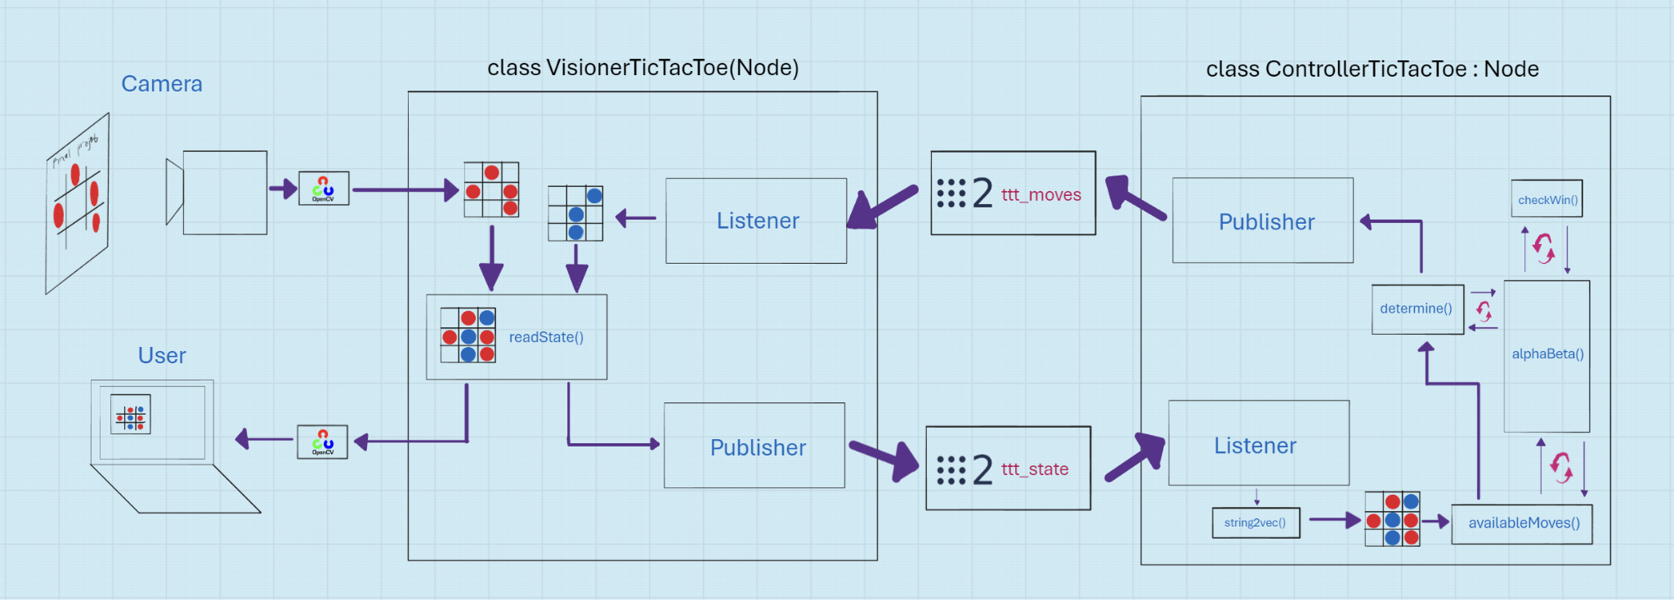
Struktur sistem terdistribusi project autonomous TicTacToe

Slide 4
Algoritma Alpha-Beta

Slide 5
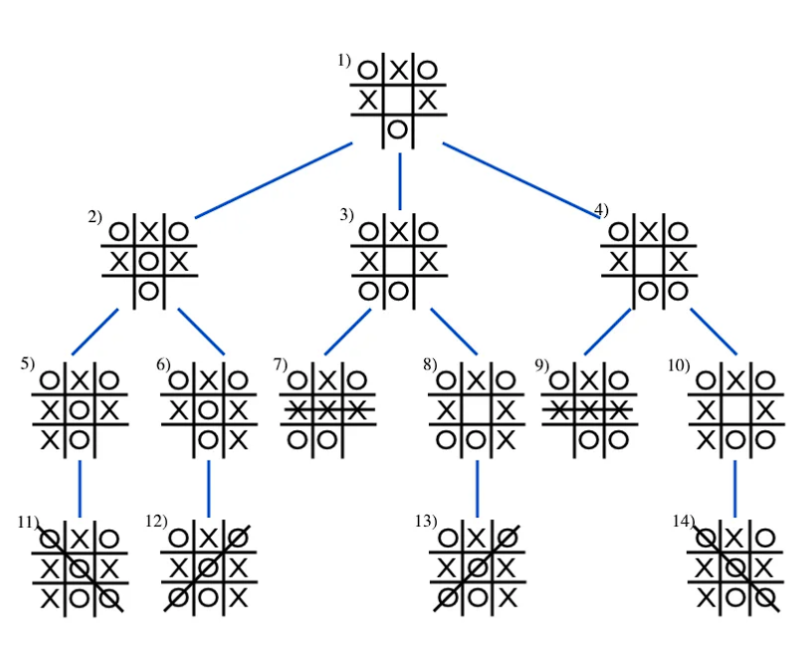
Alpha-Beta Pruning
Score = alphaBeta(Enemy, -2, 2)
Score > α ? α = Score
α ≥ β ? return β
Score < β ? β = Score
β ≤ α ? return α
Playing == α ? return α : return β

Slide 6
Demonstrasi

Slide 7
Langkah Langkah demonstrasi
Jalankan ‘source /opt/ros/foxy/setup.bash’ dan ‘source install/local_setup.bash’ di kedua terminal
ros2 run control bot_control
ros2 run vision bot_vision
Letakkan board tictactoe kedalam kotak biru yang ditampilkan
Kalibrasi dengan meletakkan salah satu bidak dan ubah slider param2 hingga bidak terdeteksi dengan konsisten dan akurat
Mainkan giliran dan tekan x untuk memberi aba aba giliran ke bot
Have fun!

Slide 8

Video Demonstrasi
https://its.id/m/VideoDemoFPMagangBayu24Farrel

Slide 9
thankYou

